Slide 1

MASCARILLAS
¿CÓMO USARLAS CORRECTAMENTE?

Slide 2
VÍDEOS SOBRE EL USO DE LAS MASCARILLAS
HTTPS://WWW.YOUTUBE.COM/WATCH?V=ACPY6ROPAUI&FEATURE=YOUTU.BE (¿Cómo Usar La Mascarilla De Forma Correcta?)
HTTPS://WWW.YOUTUBE.COM/WATCH?V=_ZP25TZNU4U&FEATURE=YOUTU.BE (¿Cómo Manipular Las Mascarillas? ¿Dónde Las Guardo?)
HTTPS://WWW.YOUTUBE.COM/WATCH?V=GIK9BASIP2Y&FEATURE=YOUTU.BE (Uso Correcto De Las Mascarillas)
HTTPS://WWW.YOUTUBE.COM/WATCH?V=-KBIYKMM_KK (Cuento Para Niños)

Slide 3
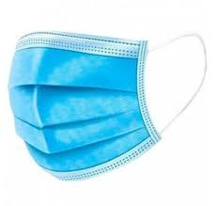
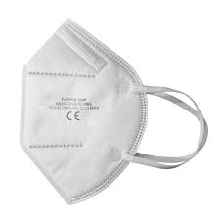
TIPOS DE MASCARILLA
Recomendable usar mascarillas quirúrgicas y FFP2/ CE KN95 mientras el número de contagios es tan elevado (las higiénicas no aseguran un buen nivel de filtración si el uso no es correcto y/o no siguen la normativa).
Si tenemos síntomas compatibles con el coronavirus, debemos usar mascarillas quirúrgicas o FFP2 (no higiénicas).
Las únicas mascarillas higiénicas que aseguran un buen nivel de filtración son las que cumplen la especificación UNE0065 y siempre y cuando se respeten las instrucciones de lavado, planchado y número de usos. (NO cumplen la normativa las mascarillas de tela casera o aquellas en las que no se especifique claramente en su etiqueta que siguen dicha normativa).

Slide 4
RECUERDA….
MANIPULAR LA MASCARILLA CON LAS MANOS LIMPIAS.
NO TOCAR LA MASCARILLA POR LA PARTE FRONTAL.
GUARDAR LA DISTANCIA DE SEGURIDAD, LA MASCARILLA POR SÍ SOLA NO PROTEGE.
QUITARTE LA MASCARILLA SOLO CUANDO PUEDAS MANTENER LA DISTANCIA DE SEGURIDAD DE 1,5 METROS (AUNQUE SEA PARA DESAYUNAR O CUALQUIER OTRO MOTIVO).
DESECHAR LA MASCARILLA EN UNA BOLSA CERRADA Y DEPOSITARLA EN UNA PAPELERA.
LLEVAR SIEMPRE MASCARILLA DE REPUESTO EN LA MOCHILA.
CAMBIAR LA MASCARILLA CADA 4 HORAS (QUIRÚRGICAS/ HIGIÉNICAS) U 8 HORAS (FFP2/ KN95).
SI ME QUITO LA MASCARILLA LA DEBO GUARDAR EN UNA BOLSA DE TELA O SOBRE DE PAPEL (NO EN BOLSA DE PLÁSTICO).

